Slide 1


Středová souměrnost
Autor: Mgr. Jolana Sobotková
Vytvořeno: březen 2014
Název: VY_32_INOVACE_MA_01_Rovinná a prostorová geometrie_14
6. ročník

Slide 2
Vzdělávací oblast, tematický okruh, téma vzdělávacího materiálu:
Matematika, Rovinná a prostorová geometrie, Středová souměrnost
Metodický list, anotace:
Pomocí prezentace vysvětlíme žákům co je a jak se sestrojí obraz středově souměrný. Součástí je jednoduchý příklad k nalezení části středově (i osově) souměrného obrazce.

Slide 3

Co je ve třídě nebo ve tvém okolí středově souměrné?
Středová souměrnost
Středová souměrnost je zobrazení, které každému vzoru přiřadí jeho obraz – tento obraz je shodný se svým vzorem.
+
S
+ S

Slide 4
Můžeme zobrazovat různé útvary ve středové souměrnosti
Ale také jsou útvary, které jsou samy o sobě středově souměrné – tj. že je můžeme otáčet kolem bodu – středu souměrnosti
+ S

Slide 5
Sestroj obraz trojúhelníku ABC ve středové souměrnosti se středem S
C´
A
B´
+
S
B
C
A´
s (S):
ABC =
A´B´C´
Trojúhelník A´B´C´ je obrazem trojúhelníku ABC ve středové souměrnosti se středem S.

Slide 6


Pokus se dokreslit mandalu tak, aby byla středově souměrná.

Slide 8
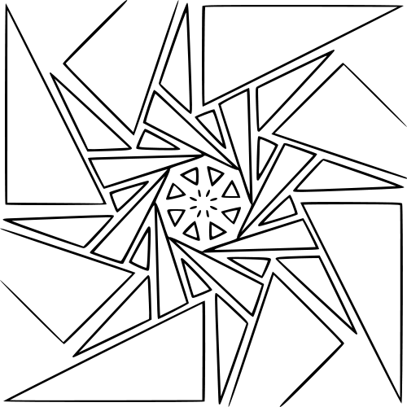
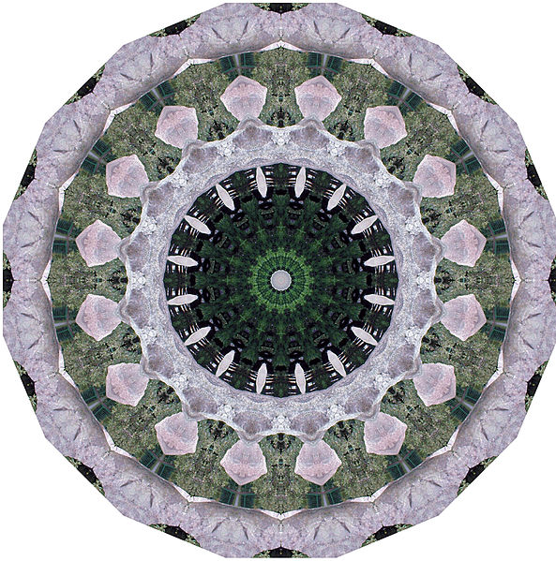
Typickou ukázkou středově souměrných obrazců bývají MANDALY

Slide 9
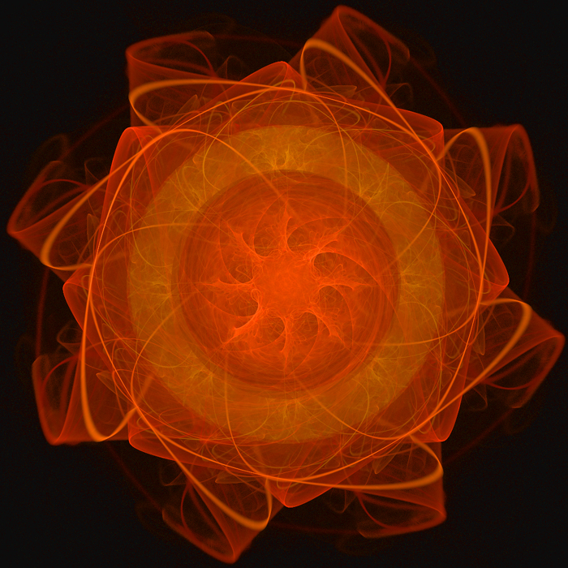
Specifické jsou tzv. FRAKTÁLY - označují se tak nepravidelné geometrické útvary dělitelné na jednotlivé části, z nichž každá je v ideálním případě zmenšenou kopií celku.
Jejich geometrický motiv se opakuje v základním tělese v různých měřítcích.
Znalost jejich stavby se mj. používá i při tvorbě filmových animací a počítačových her.

Slide 10
ZDROJE OBRÁZKŮ:
NEZNÁMÝ. wikimedia.commons [online]. [cit. 24.5.2014]. Dostupný na WWW: http://commons.wikimedia.org/wiki/File:Circle_Mandala_20.svg?uselang=cs
NEZNÁMÝ. wikimedia.commons [online]. [cit. 24.5.2014]. Dostupný na WWW: http://commons.wikimedia.org/wiki/File:Mandala_JD_2012_-_08.jpg?uselang=cs
NEZNÁMÝ. wikimedia.commons [online]. [cit. 24.5.2014]. Dostupný na WWW: http://upload.wikimedia.org/wikipedia/commons/c/c5/Frakt%C3%A1l_Mandala.jpg?uselang=cs
NEZNÁMÝ. wikimedia.commons [online]. [cit. 24.5.2014]. Dostupný na WWW: http://upload.wikimedia.org/wikipedia/commons/thumb/2/2a/Sahasrara_Mandala.svg/200px-Sahasrara_Mandala.svg.png?uselang=cs
NEZNÁMÝ. wikimedia.commons [online]. [cit. 24.5.2014]. Dostupný na WWW: http://commons.wikimedia.org/wiki/File:Mandala_15.svg

